Slide 1
SITE WEB
Rencontre des adjointes en régions Mars 2016

Slide 2
http://medfam.umontreal.ca/

Slide 3
Menu Ressources Section Directeurs locaux de programme (MP: dlp201)

Slide 4
PERSONNES RESSOURCES
Comités et personnes ressources
Personnes ressources en UMF (mise à jour des coordonnées)
Coordonnées des régions (mise à jour des coordonnées)
Adjointes administratives de l’UdeM

Slide 5
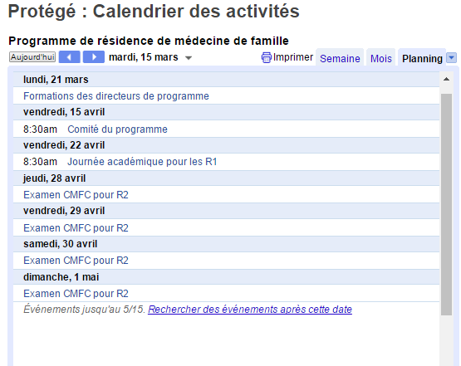
CALENDRIER DES ACTIVITES

Slide 6
COMITÉ DE PROGRAMME
Liste des participants
Mandat
Ordres du jour
Procès-verbaux
Présentations

Slide 7
MATÉRIEL PÉDAGOGIQUE
PABP
Capsules pharmacologiques
Travail réflexif
Documentation - santé mentale

Slide 8
GUIDES ET OUTILS
Guides
DLP 101
Tutorat
Liens rapides pour guides
Outils
Évaluation et remédiation
Guide à l’intention des responsables d’UMF
Formulaires
OPA
Partages d’outils

Slide 9
PRATIQUES D’EXAMENS
ECOS
EMS

Slide 10
UMF Section réservée
Des suggestions?

Slide 11
Menu Ressources Section Autres comités (MP: comiteudem)

Slide 12
Autres comités (programme de médecine de famille)
Liste des participants
Mandat
Ordre du jour
Procès-verbaux
Documentation

